Slide 1

ĐẠI HỌC CÔNG NGHIỆP HÀ NỘI
ĐỒ ÁN TỐT NGHIỆP
KHOA CÔNG NGHỆ THÔNG TIN
ĐỀ TÀI: XÂY DỰNG WEBSITE BÁN QUẦN ÁO AURA
SỬ DỤNG ANGULAR VÀ SPRINGBOOT
Giảng viên hướng dẫn:
TS. Lê Thị Anh
Sinh viên thực hiện:
Nguyễn Thị Mai
Mã sinh viên:
2021600987
Đồ án tốt nghiệp
Hà Nội – Năm 2024
1

Slide 2

Nội dung chính
02
01
03
04
Tổng quan về đề tài
Mục tiêu đề tài
Phân tích thiết kế hệ thống
Kết quả
triển khai
05
06
Demo sản
phẩm
Kết luận
2

Slide 3
01
Tổng quan về đề tài
3

Slide 4
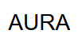
Hiện nay, trong thời đại công nghệ phát triển nhanh chóng, chuyển đổi số dẫn đầu xu hướng của nhiều ngành nghề và lĩnh vực khác nhau.
TỔNG QUAN
Mô hình kinh doanh cửa hàng AURA STORE cũng không phải là ngoại lệ.
4

Slide 5

Lý do chọn đề tài
Quản lý cửa hàng truyền thống gặp nhiều bất tiện, dễ sai sót chưa bắt kịp xu thế thời đại công nghệ số
Công nghệ có thể giúp cửa hang giúp tiết kiệm thời gian, chi phí, quản lý chính xác, hiệu quả hơn.
Giảm sai sót, hạn chế lỗi do con người, nâng cao tính bảo mật thông tin.
Chuyển đổi số là giải pháp không thể tránh khỏi cho quản lý hiện đại.
Áp dụng chuyển đổi là điều cần thiết.
5

Slide 6


Giới thiệu công nghệ
1. Công nghệ Angular framework.
2. Thư viện Material Angular.
3. Công nghệ Spring Boot.
4. Hệ quản trị cơ sở dữ liệu MySQL.
5. Cổng thanh toán điện tử Paypal.
6. Mô hình MVVM (Model-View-ViewModel)
6

Slide 7
02
Mục tiêu đề tài
7

Slide 8
Mục tiêu đề tài
Quản lý website
Mua bán
Phát triển thương hiệu
8

Slide 9
03
Phân tích thiết kế hệ thống
9

Slide 10
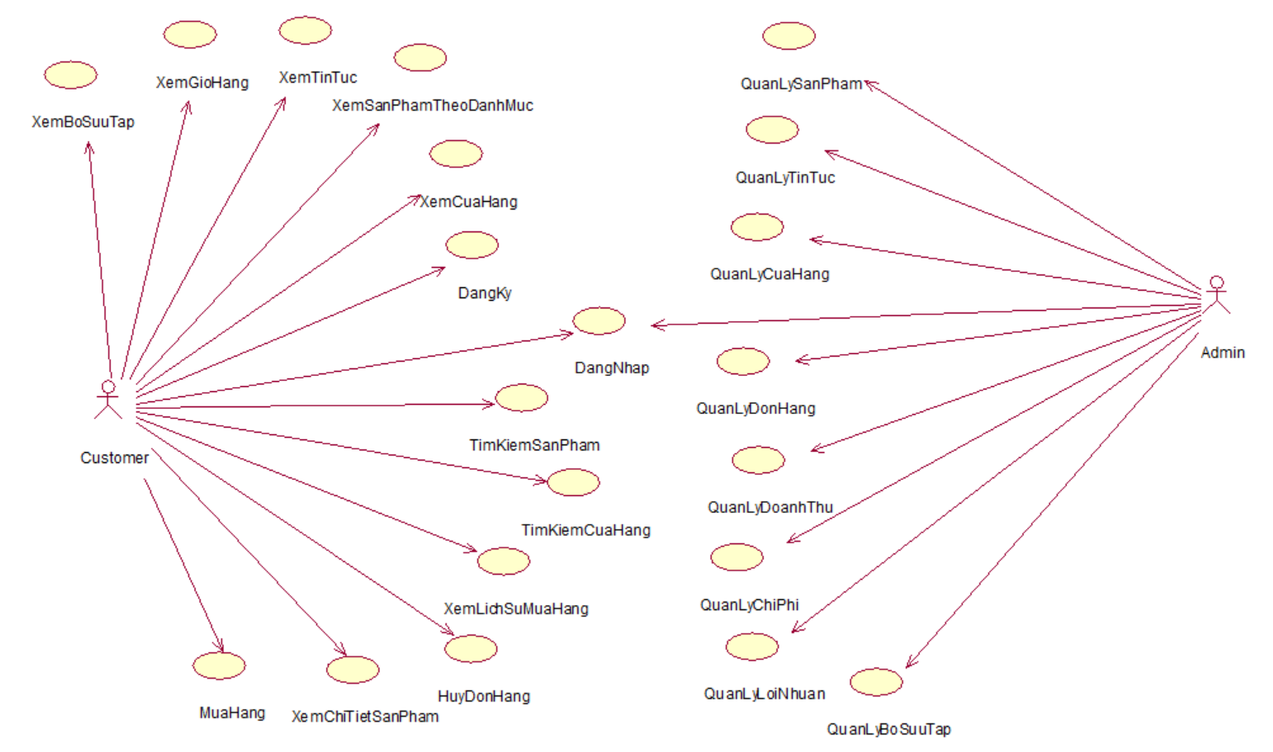
Biểu đồ use case tổng quát
10

Slide 11
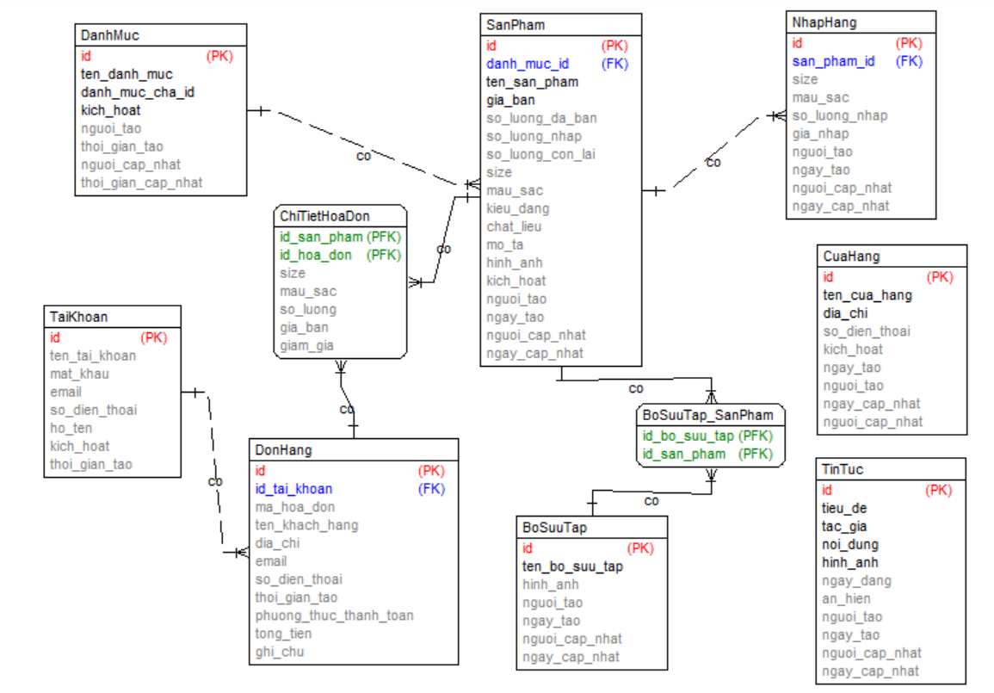
Sơ đồ dữ liệu quan hệ
11

Slide 12
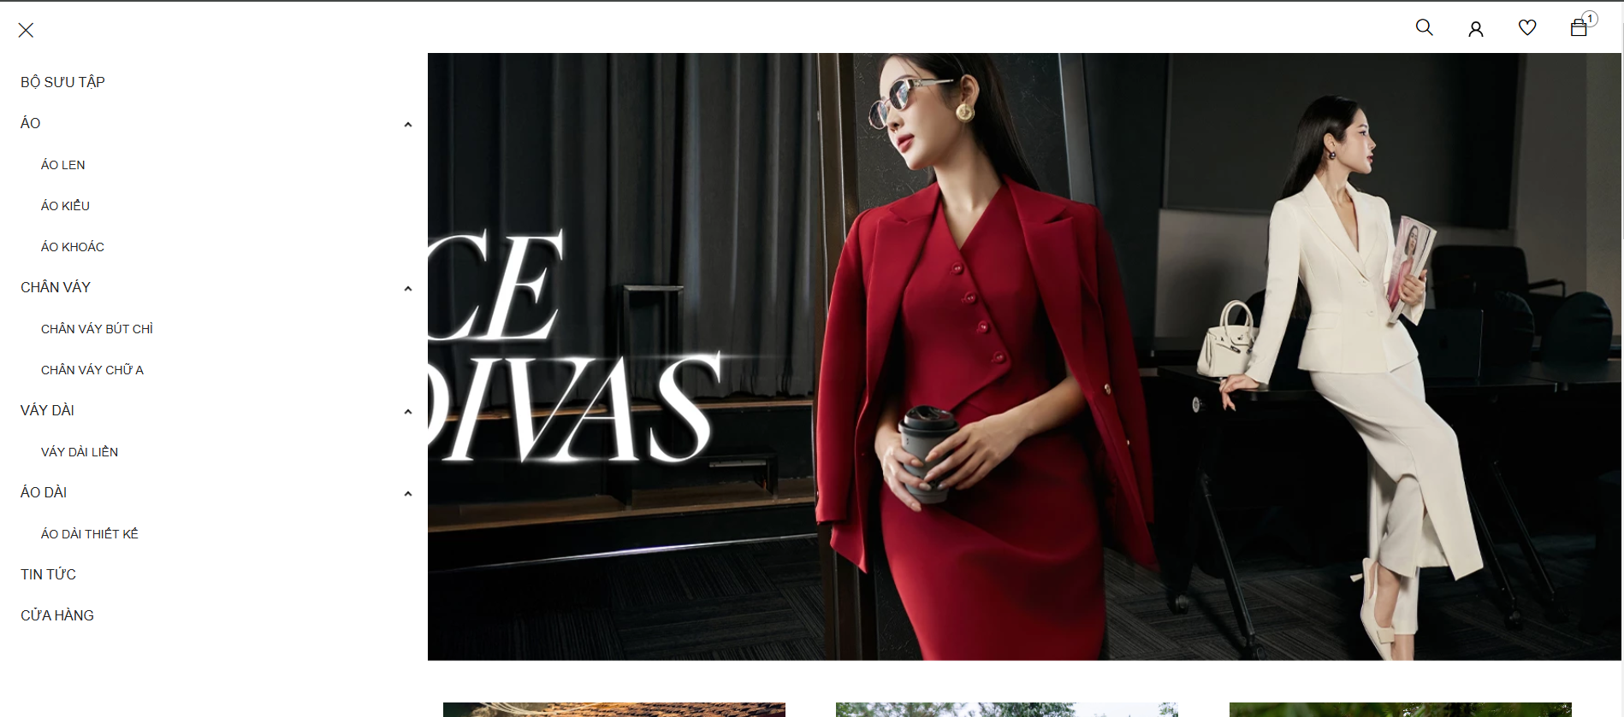
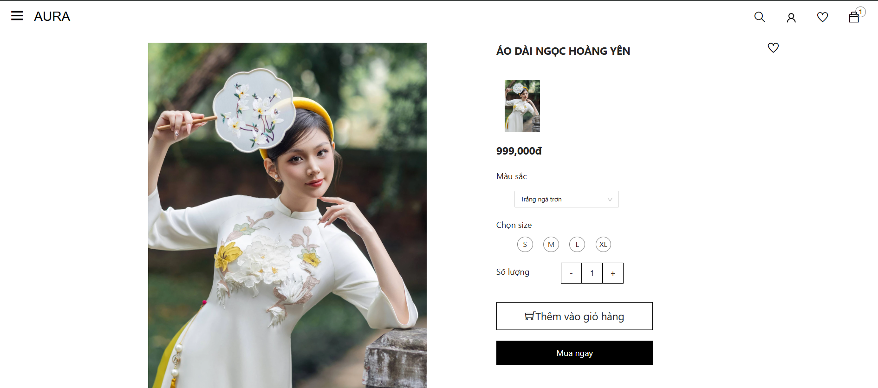
04
Kết quả triển khai
12

Slide 13
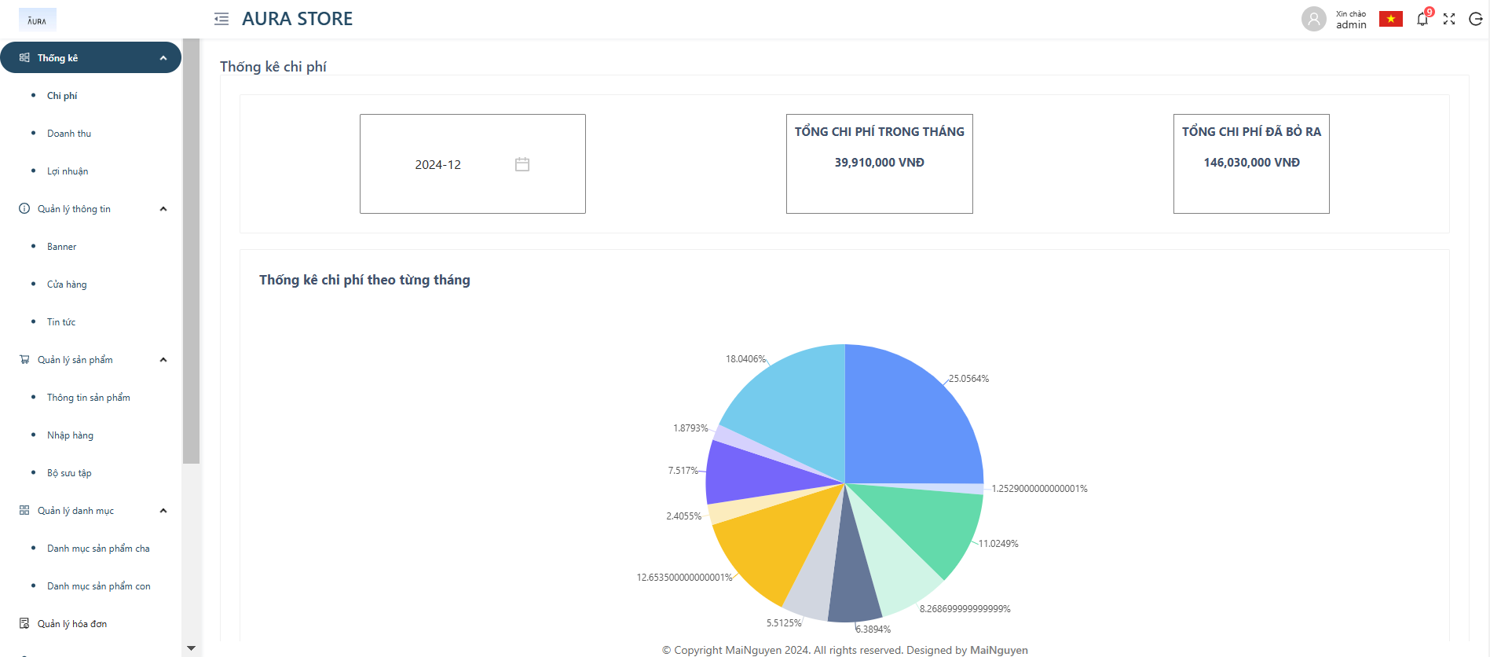
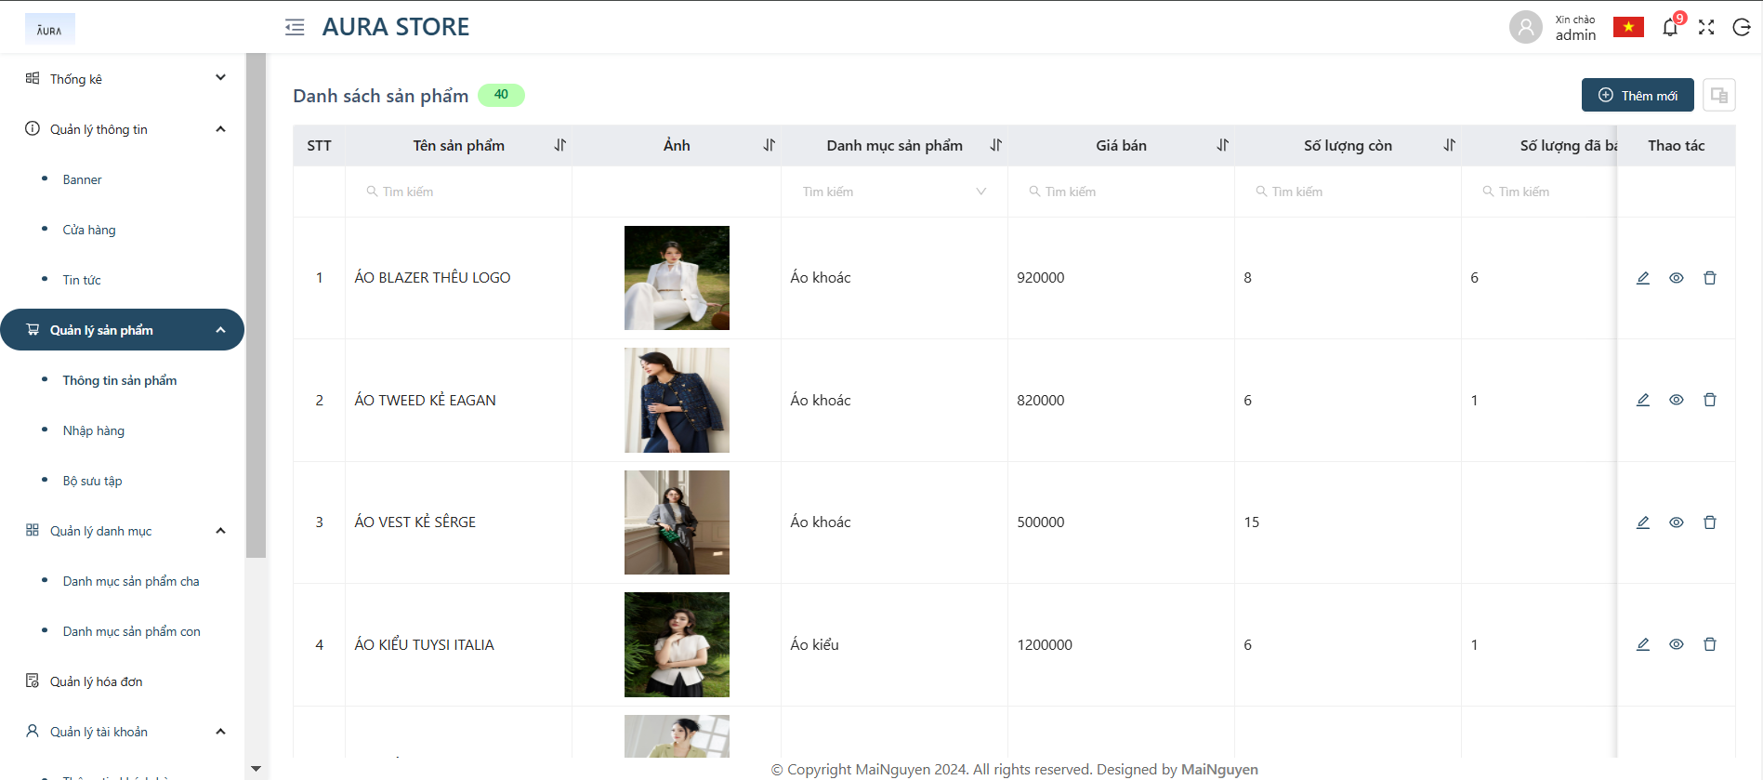
Kết quả triển khai
13

Slide 14
05
Demo sản phẩm
14

Slide 15
Kết luận
06
15

Slide 16
Hướng phát triển
Kết luận và hướng phát triển
Website bán quần áo AURA của em đã được hoàn thành phục vụ được cho người sử dụng. Tuy nhiên, hệ thống vẫn chưa tối ưu được toàn bộ chức năng, một số lỗi vẫn có thể xảy ra.
Trong thời gian tới, em sẽ cố gắng khắc phục các hạn chế còn tồn đọng, những vấn đề chưa được giải quyết tốt, và bổ sung thêm một số chức năng mới cho hệ thống.
Bổ sung một số chức năng mới cho hệ thống: Thêm quyền dành cho khách hàng, quản lý khách hàng, theo dõi đơn hàng, khách hàng có thể theo dõi được trạng thái đơn hàng thông qua việc đăng nhập vào website…
16

Slide 17


THANK YOU!
AURA STORE
Em xin chân thành! Cảm ơn các thầy các cô và các bạn đã lắng nghe bài thuyết trình của em!

